Slide 1
Post Processing Stack (Chapter 9)
Jin-Mo Kim
jinmo.kim@hansung.ac.kr

Slide 2
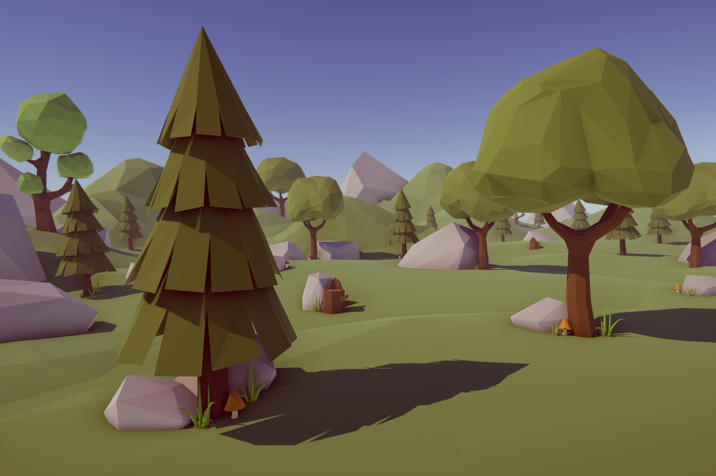
Post Processing Stack
화면구성
포스트 프로세싱 효과 구현을 위한 장면 구성
Low-Poly Simple Nature Pack 활용
https://assetstore.unity.com/packages/3d/environments/landscapes/low-poly-simple-nature-pack-162153

Slide 3
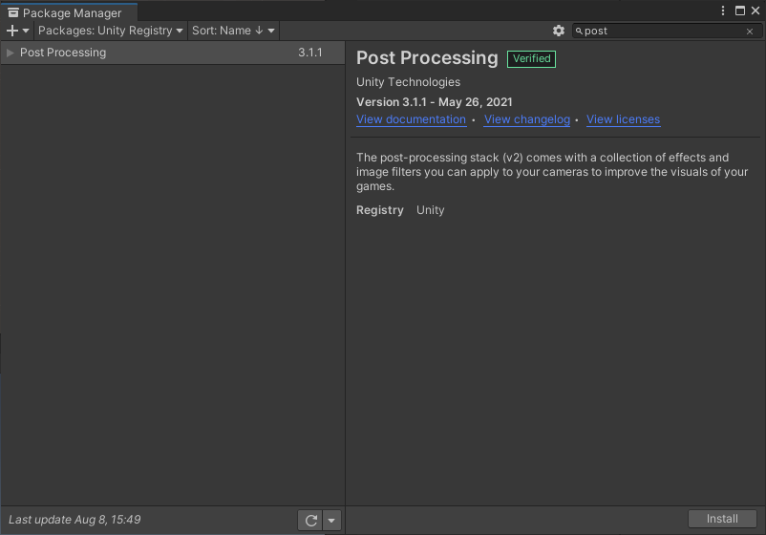
Post Processing Stack
포스트 프로세싱 패키지 설치
Windows → Package Manager
Packages: Unity Registry 변경
Post-processing 검색
Install 선택

Slide 4
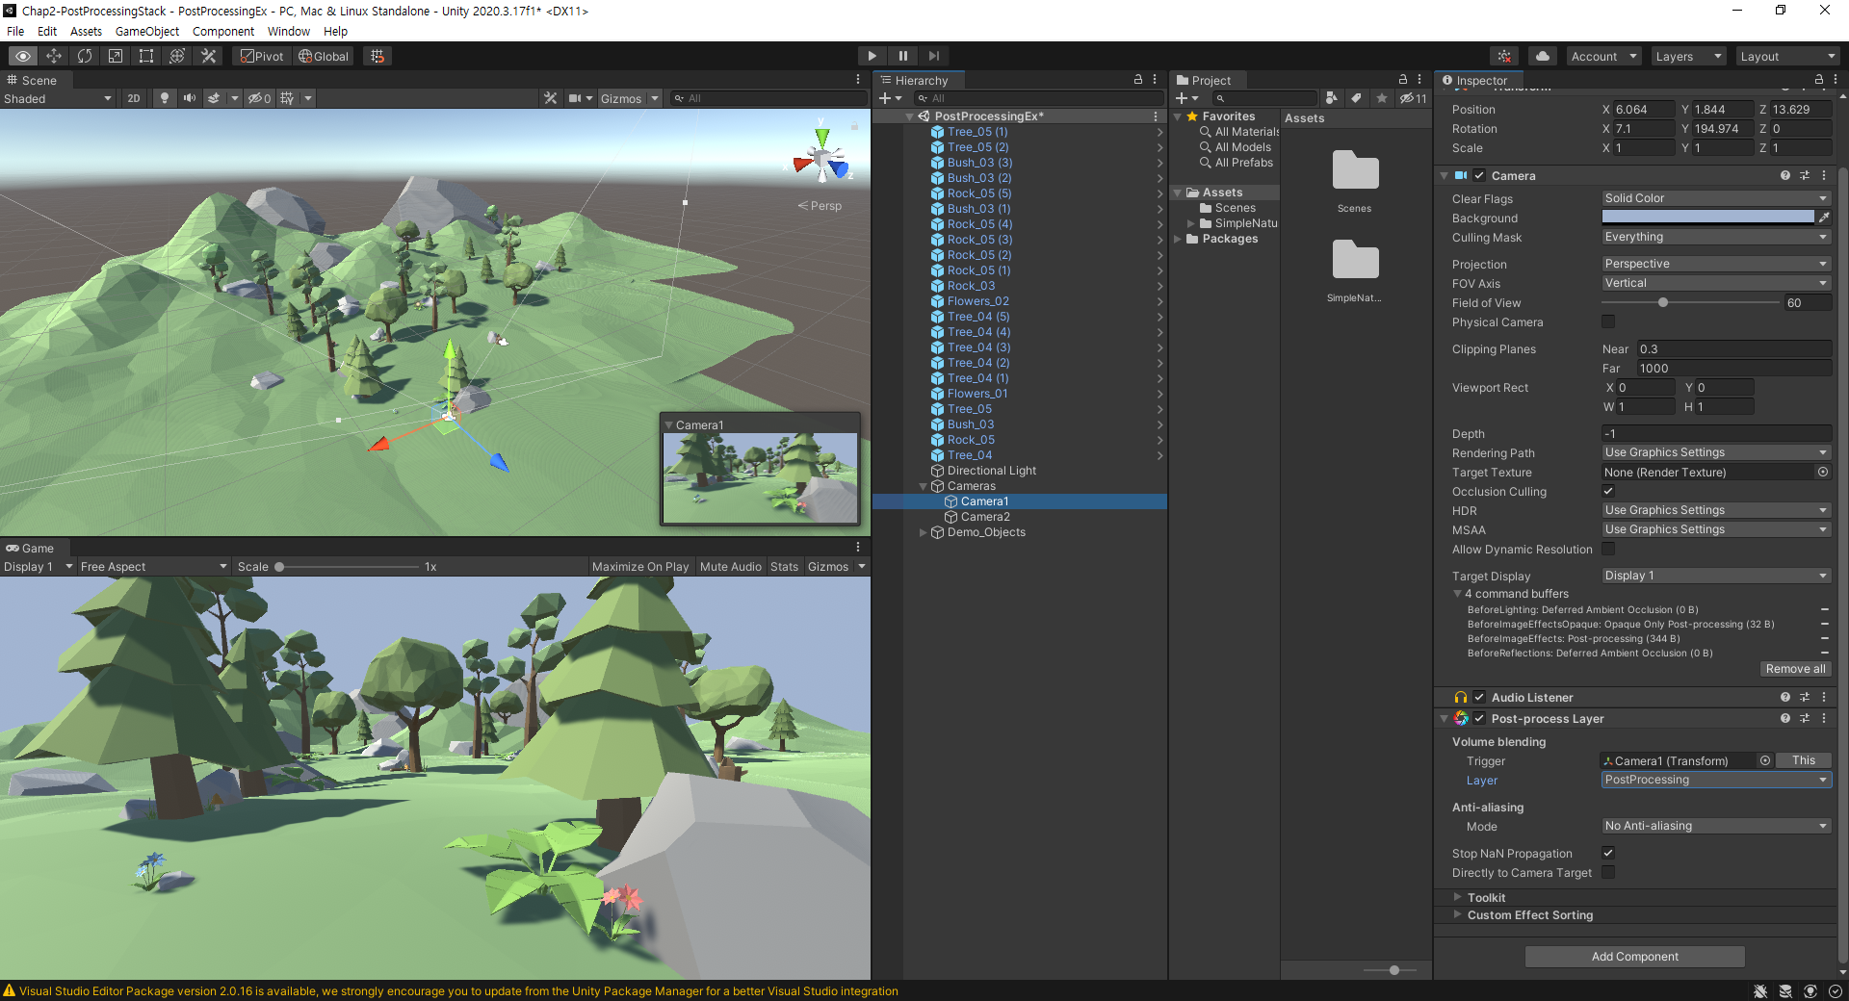
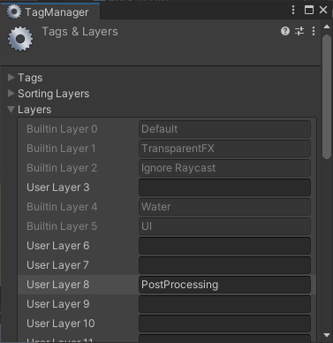
Post Processing Stack
포스트 프로세싱 설정
Camera → Post-process Layer 컴포넌트 추가
Volume blending → Layer : PostProcessing 변경
Layer: PostProcessing 추가 등록

Slide 5
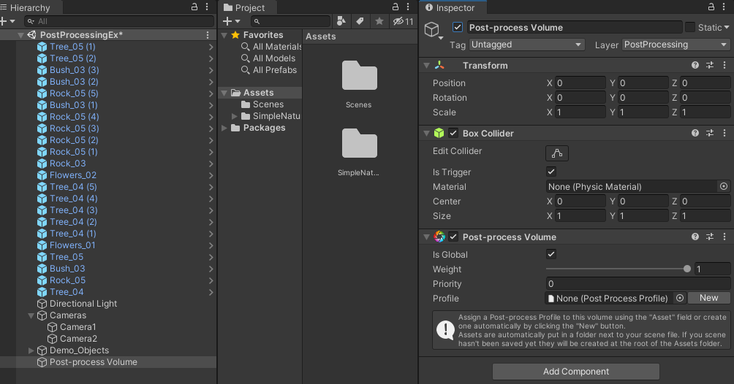
Post Processing Stack
포스트 프로세스 볼륨
GameObject → 3D Object → Post-process Volume
Layer: PostProcessing 변경
Position: 0,0,0
Is Global 체크
특정영역(볼륨의 콜리더)에서만 시각적 효과를 적용할지 여부를 선택

Slide 6
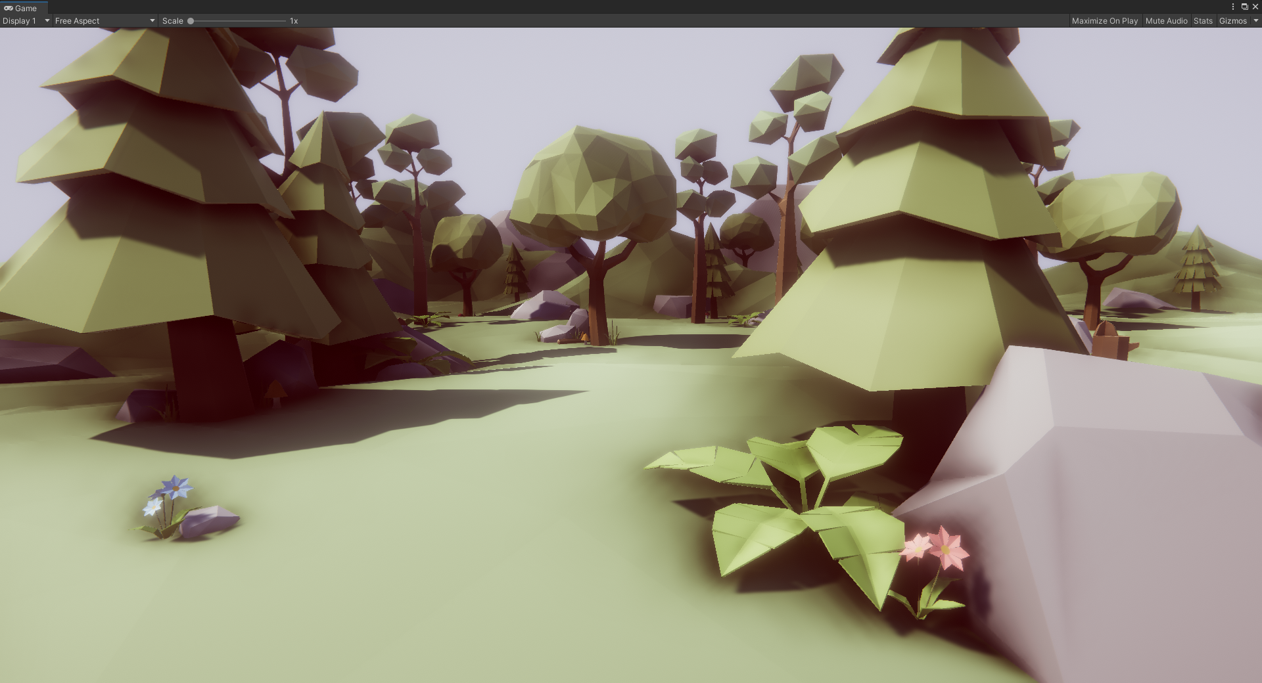
Post Processing Stack
포스트 프로세스 볼륨
Profile: 화면 수정에 대한 정보
SimpleNaturePack으로 수정하여 확인

Slide 7
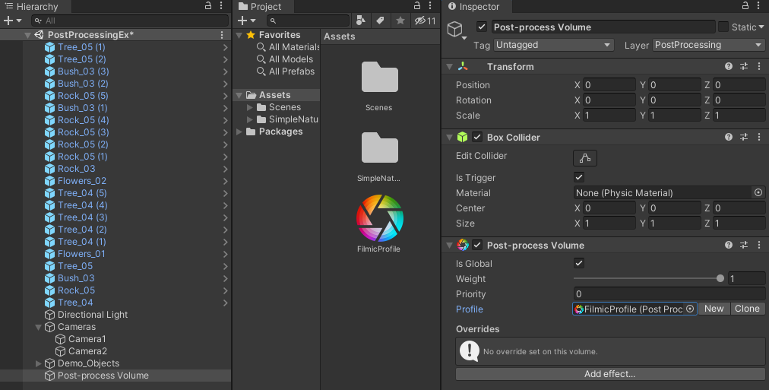
Post Processing Stack
그레인, 비네팅, 필드의 깊이
영화와 같은 장면 연출
Project → Create → Post-processing Profile
name: FilmicProfile
Add effect… : 프로파일에 효과를 추가 가능
Post-process Volume
Profile: FilmicProfile으로 변경

Slide 8

Post Processing Stack
그레인, 비네팅, 필드의 깊이
Add effect… → Unity > Grain
Grain: 아날로그 사진 현상 시 필름에서 발생하는 노이즈와 같은 효과
원하는 옵션을 체크하여 값을 수정
Intensity: 0.2
Size: 0.3

Slide 9
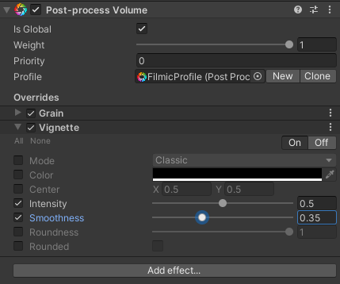
Post Processing Stack
그레인, 비네팅, 필드의 깊이
Add effect… → Unity > Vignette
Vignette: 사진의 외곽 부분이 어두워지는 그늘 현상 (렌즈로부터 발생)
Intensity: 0.5
Smoothness: 0.35

Slide 10
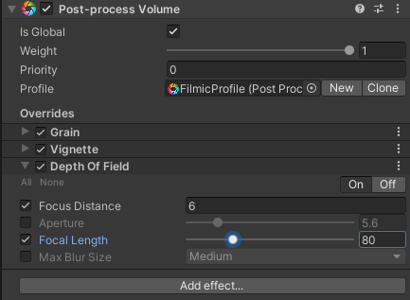
Post Processing Stack
그레인, 비네팅, 필드의 깊이
Add effect… → Unity > Depth of Field
Depth of Field: 화면의 깊이감, 시선의 흐름 등을 조절하는 효과
Focus Distance: 6
Focal Length: 80
특정 거리에 해당하는 영역만 집중되어 보임

Slide 11
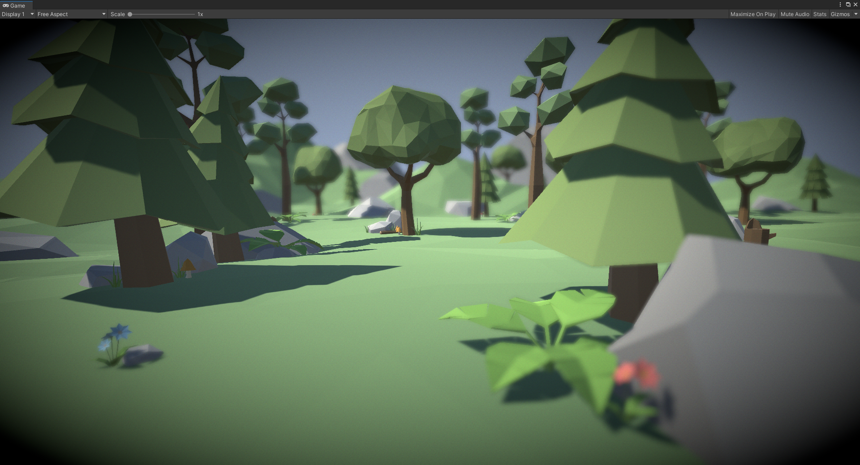
Post Processing Stack
그레인, 비네팅, 필드의 깊이

Slide 12
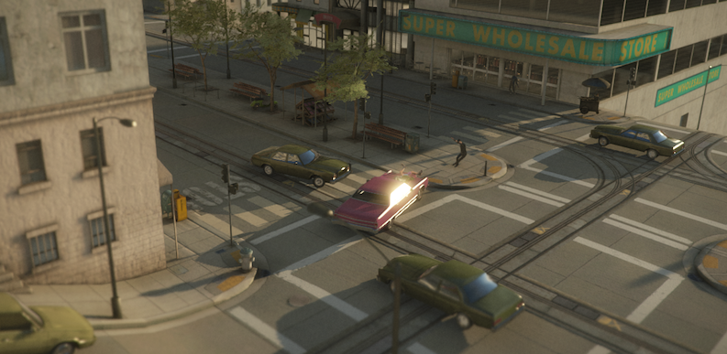
Post Processing Stack
블룸과 안티 앨리어싱
블룸(bloom) 광학 효과
가장자리에 빛이 나는 영역이 있는 실세계 카메라의 이미징 효과를 흉내 내어 카메라를 뛰어넘는 것을 목표
섬광 같은 밝은 광원에서 나오는 빛이 주변 오브젝트로 새어 들어가는 것처럼 보이는 광학 효과

Slide 13
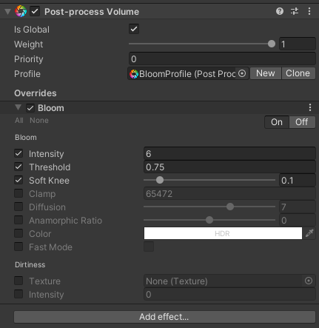
Post Processing Stack
블룸과 안티 앨리어싱
Project → Create → Post-processing Profile
name: BloomProfile
Post-process Volume
Profile: BloomProfile 으로 변경
Add effect… → Unity > Bloom
Intensity: 6
Threshold: 0.75
Soft Knee: 0.1

Slide 14
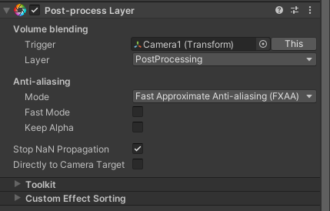
Post Processing Stack
블룸과 안티 앨리어싱
Camera → Post-process Layer
Anti-aliasing
Mode: FXAA로 변경

Slide 15
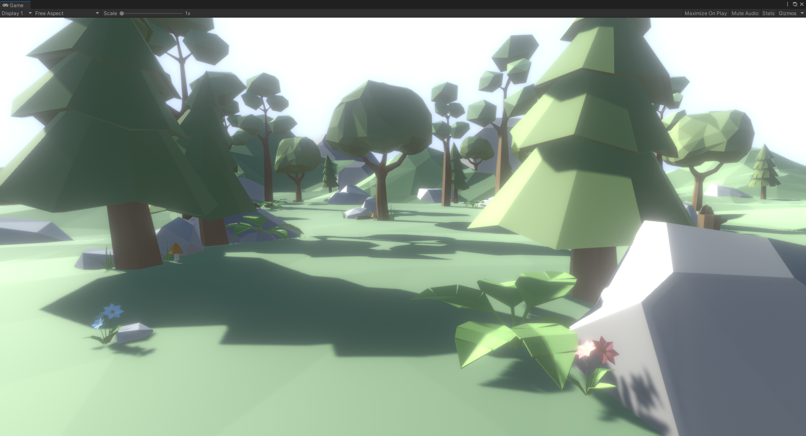
Post Processing Stack
블룸과 안티 앨리어싱
실행 후 조명의 위치를 바꿔가면서 확인

Slide 16
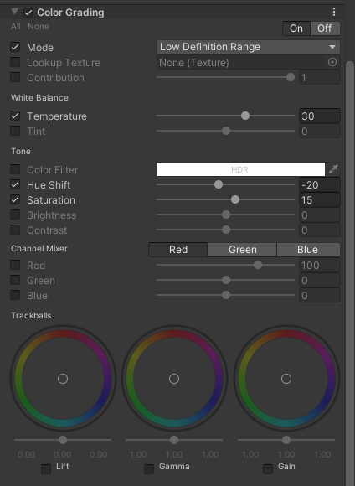
Post Processing Stack
색상 분류로 분위기 설정
Project → Create → Post-processing Profile
name: ColorProfile
Post-process Volume
Profile: ColorProfile 으로 변경
Add effect… → Unity > Color Grading
Mode: Low Definition Range (저가형 플랫폼)
Temperature: 30
Hue Shift: -20
Saturation: 15

Slide 17
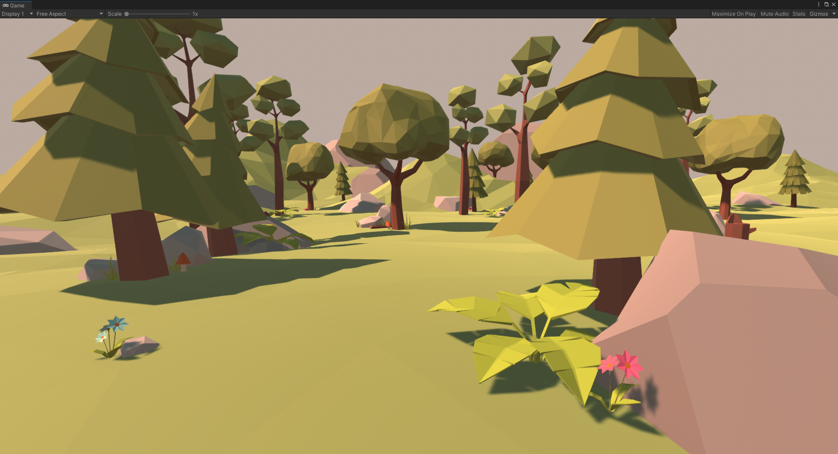
Post Processing Stack
색상 분류로 분위기 설정

Slide 18
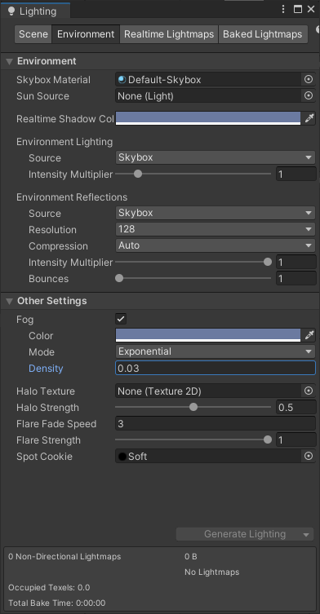
Post Processing Stack
안개를 사용한 공포 분위기 연출
Project → Create → Post-processing Profile
name: HorrorProfile
Post-process Volume
Profile: HorrorProfile 으로 변경
Window → Rendering → Lighting
Fog 체크
Color: 배경색과 유사하게 설정
Mode: Exponential
Density: 0.03

Slide 19
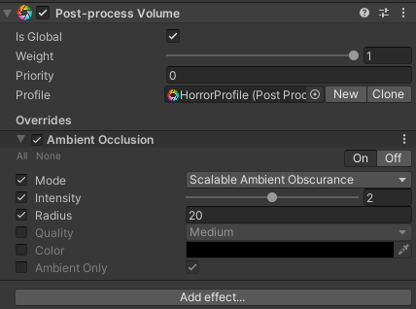
Post Processing Stack
안개를 사용한 공포 분위기 연출
Post-process Volume
Add effect… → Unity > Ambient Occlusion
각각의 표면이 공간에 얼마나 노출되어 있는지를 계산하여 그림자를 더하는 기술
평평한 면이나 볼록한 입체는 밝게, 오목하거나 골이 파인 곳에는 어둡게 컬러 톤을 보정하여 마루와 골짜기의 대비를 강조
Mode: Scalable Ambient Obscurance
Intensity: 0.2
Radius: 20
Directional Light
Intensity: 0.5이하로 조정(어둡게)

Slide 20
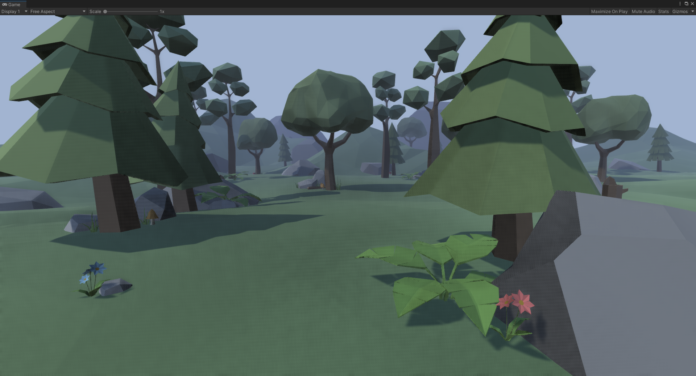
Post Processing Stack
안개를 사용한 공포 분위기 연출

